Slide 1
Västmanlands Tv-pucklag 2024 (2009)
Söndagen 18/2 Hallstahammar
Samling 10:50
Teori. 11:00-11:30
Isträning 12:15-13:30
Mat → egen matlåda
Match 2x20 14:30-16:30

Slide 2
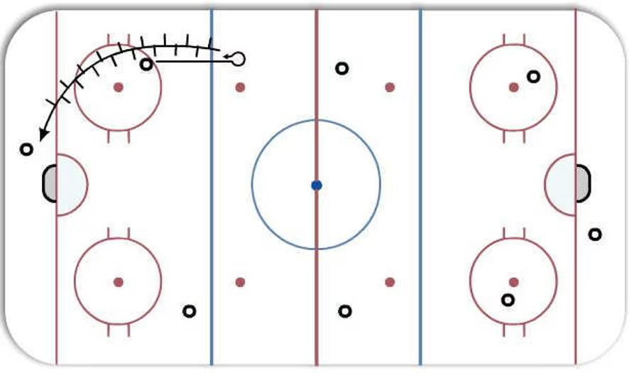
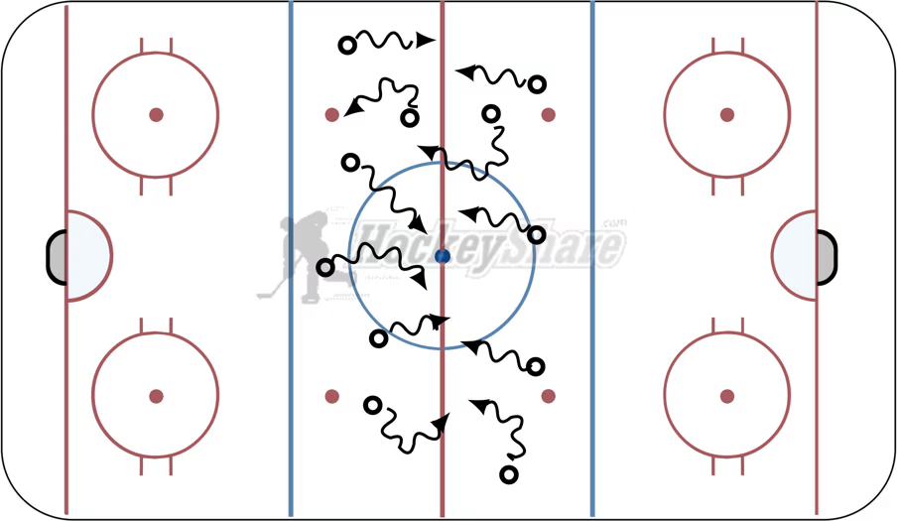
King over the castle
Speed up
Puckkontroll i N-zon, slå ut varandras puckar. Sist kvar vinner. Är man utslagen får man inte slå ut någon annan
Stopp/frånvändning på signal, max fart över 2 linjer

Slide 3
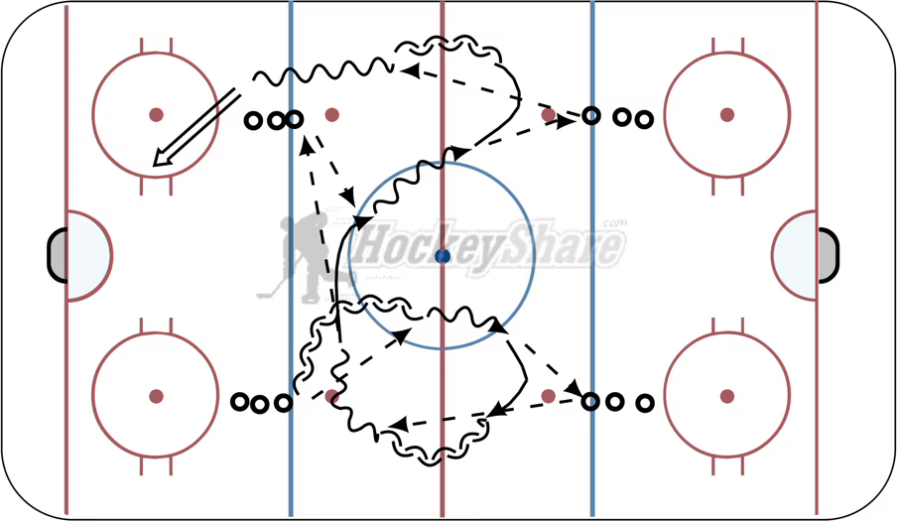
Filander
Startar samtidigt diagonalt.
Backar in centralt i banan, ta med sig puck och leverera passning→ 3 stegs vändning och ta emot puck innan och leverera passning till kö 2, få tillbaka pucken och passa kö 3, fart ökning ut på kant i en 3 stegsvändning→ punk-punk skott. Ligg kvar på retur yta på nästa skott.

Slide 4
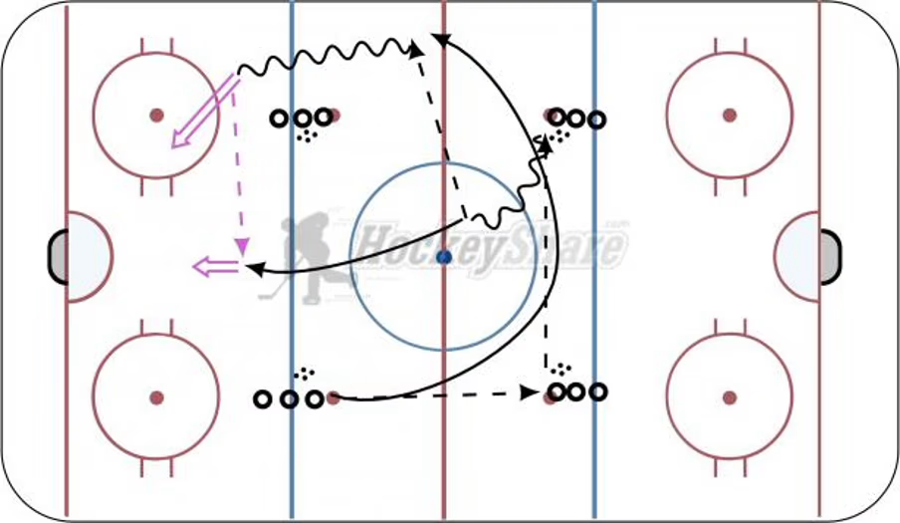
SAIK
Startar diagonalt
Start med puck, passa kö 1 som tar emot puck och passar ”back-back” till kö 2.
Kö 2 tar emot pucken och driver in centralt i banan innan passning ut på kant kommer.
2-0
Tidigt pass-skott eller
Punkt-punkt skott för retur

Slide 5
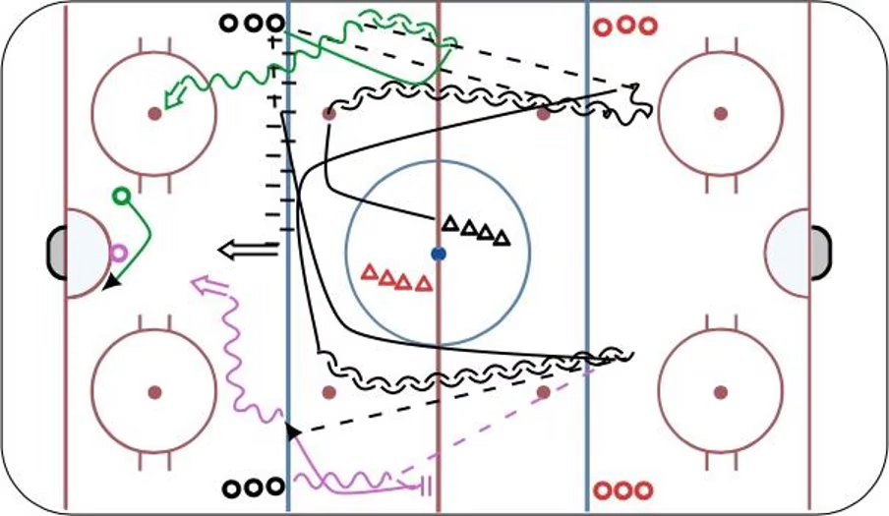
Lidas
Backarna startar samtidigt & diagonalt.
Back taggar upp och backar ner i zon.
FW 1 tar med sig pucken ett par skär innan passning till back, back gör en 360 sen ett par skär innan passning till fw 1 som har hämtat fart i en 3 stegs vändning sen avslut 1.
Back fortsätter runt mittcirkeln för att kunna back ner i zon och ta emot pass från Fw2
FW2 tar med sig puck några skär innan passning till back. När back tar is, stopp och max fart för att ta skott 2.
Back följer med upp i anfall, får puck från kö 1 och tar skott 3.
Fw ligger kvar som skymmare/returtagare på alla avslut

Slide 6
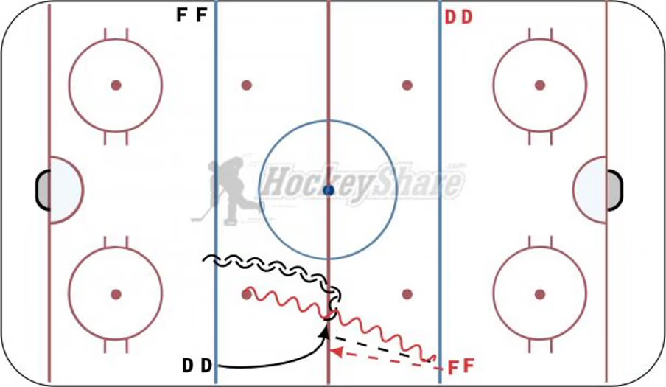
Rak 1-1
Rak 1-1 som startar med väggpass.
Back gapar upp för att kunna skydda insida och trycka fw ut mot sarg
FW max fart, utmana back och försök att komma till avslut

Slide 7
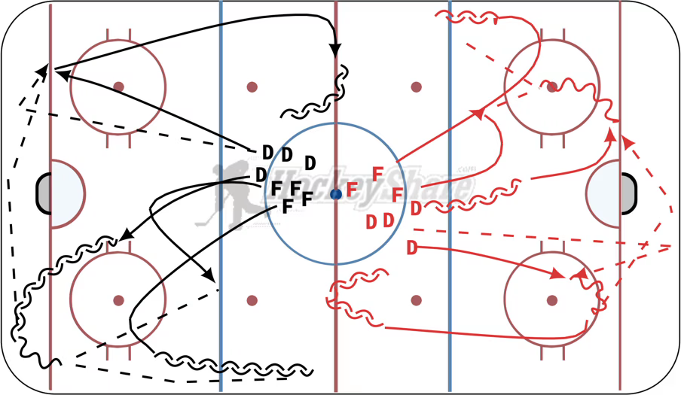
2-1 med back-back uppspel
Startar samtidigt diagonalt
Coach lägger ner puck
Back 1, snabbt ner för att hämta puck→ ”lura” med forecheckare för att sen passa back-back, efter pass snabbt gapa upp för att ta emot 2 fw.
Back 2 snabbt ner och gör dig spelbar för ett back-back pass→ spela upp pucken på en rörlig avlastare eller cF som speglar spelet.
Fw1 rörlig avlastare
Fw 2 speglar spelet i en Cf båge
2-1, se till att utnjuta övertaget mot en back som kan komma i tidsbrist

Slide 8
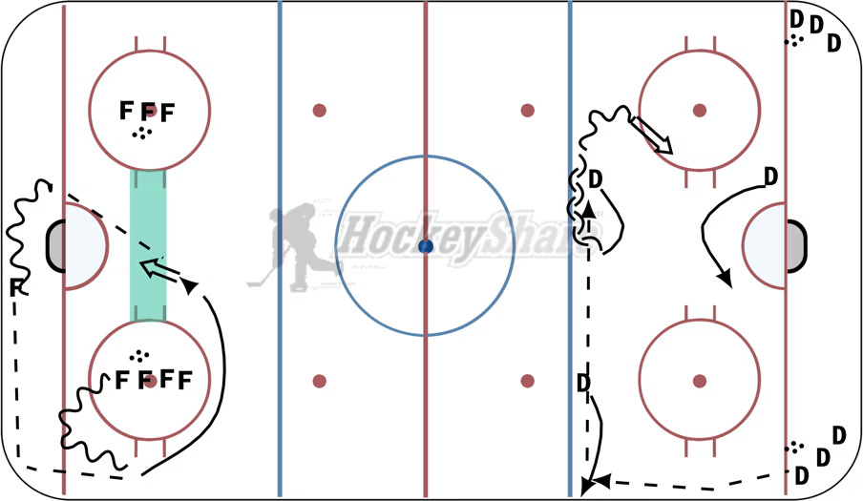
Back 1 flyttar ut mot sarg för att stoppa ”urlägg” Back 2 rör sig centralt för att sen backa ut mot punkt-punkt läge och bort från motståndarnas täck→ ett par skär i punk-punk linje innan skott mot trafiken.
Back 3 rörlig skymmare
Forwards
Backar
Fw1 tar med sig puck för att sedan lägga ner den bakom mål på en avlastnings yta sen hitta plats och yta i slottet för avslut
Fw2 suger upp puck i avlastnings ytan för att kunna hitta ett instick för avslut

